Slide 1

¿QUÉ ES EL SISTEMA DE GESTIÓN EN SEGURIDAD Y SALUD EN EL TRABAJO?
Es un proceso lógico por etapas, basado en la mejora continua, mediante el ciclo PHVA (planear, hacer, verificar y actuar) con el objetivo de anticipar, reconocer, evaluar y controlar los riesgos que pueden afectar la seguridad y salud en el trabajo.

Slide 2

NORMATIVIDAD
El sistema de gestión en seguridad y salud en el trabajo está regulado por el decreto 1072 de 2015, el cual fue elaborado por el Ministerio de Trabajo y sancionado por el Presidente de la república.

Slide 3
¿ QUÉ LO COMPONE?
-Políticas
-Objetivos
-Matriz de identificación de peligros y valoración de riesgos.
-Diagnóstico de las condiciones de salud: exámenes medico ocupacionales de ingreso, periódico y egreso.
-Programa de gestión en seguridad y salud en el trabajo con énfasis en promoción y prevención.
-Programa de gestión en seguridad y salud en el trabajo con énfasis en higiene y seguridad industrial.
-Reporte e investigación de incidentes, accidentes y enfermedades laborales.
-Plan de emergencias.
-Comité paritario de seguridad y salud en el trabajo (COPASST).
-Evaluación del sistema
-Control y seguimiento del sistema.

Slide 4
PELIGRO
Fuente, situación o acto con potencial de daño en términos de enfermedad o lesión a las personas o una combinación de estos.
RIESGO
Combinación de la probabilidad de que ocurra un evento o exposición peligroso y la consecuencia de la lesión o enfermedad que puede ser causada por el evento o exposición.

Slide 5
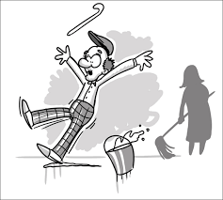
INCIDENTE DE TRABAJO
Suceso producido en el curso del trabajo o en relación con este, que tuvo el potencial de ser un accidente en el que hubo personas involucradas sin que sufrieran lesiones o se presentaran daños a la propiedad y/o pérdida en los procesos.

Slide 6
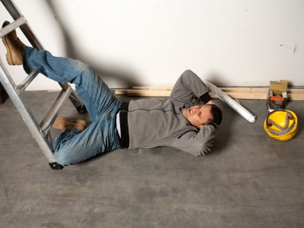
ACCIDENTE LABORAL
Es accidente laboral, todo suceso repentino que sobrevenga por causa o con ocasión del trabajo y que produzca en el trabajador una lesión orgánica, una perturbación funcional o psiquiátrica, una invalidez o la muerte.
Es también accidente laboral aquel que se produce durante la ejecución de órdenes del empleador o contratante durante la ejecución de una labor bajo su autoridad, aún fuera del lugar y horas de trabajo.
Igualmente se considera accidente laboral el que se produzca durante el traslado de los trabajadores o contratistas desde su residencia a los lugares de trabajo o viceversa, cuando el transporte lo suministre el empleador.
De igual forma, se considera accidente laboral el que se produzca por la ejecución de actividades recreativas, deportivas o culturales, cuando se actúe por cuenta o en representación del empleador o de la empresa usuaria cuando se trate de trabajadores de empresas de servicios temporales que se encuentren en misión.

Slide 7
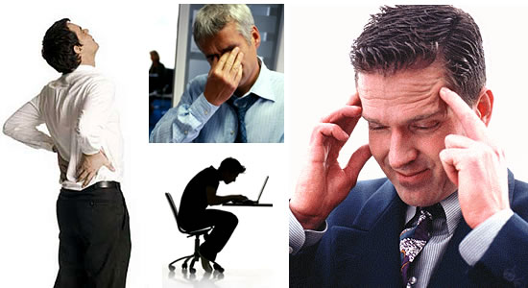
ENFERMEDAD LABORAL
Es la enfermedad laboral contraída como resultado de la exposición a factores de riesgo inherentes a la actividad laboral o del medio en el que el trabajador se ha visto obligado a trabajar.

Slide 8
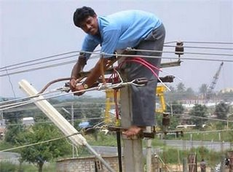
ACTO INSEGURO
El Acto Inseguro es toda acción realizada por una persona que por no cumplir con las normas o estándares de seguridad puede originar un evento:
• Manejo de equipos sin autorización.
• Falta de advertencias.
• Manejo a velocidad inadecuada.
• Hacer inoperable los instrumentos de seguridad.
• Uso de equipos defectuosos.
• Emplear herramientas en forma incorrecta o en mal estado.

Slide 9
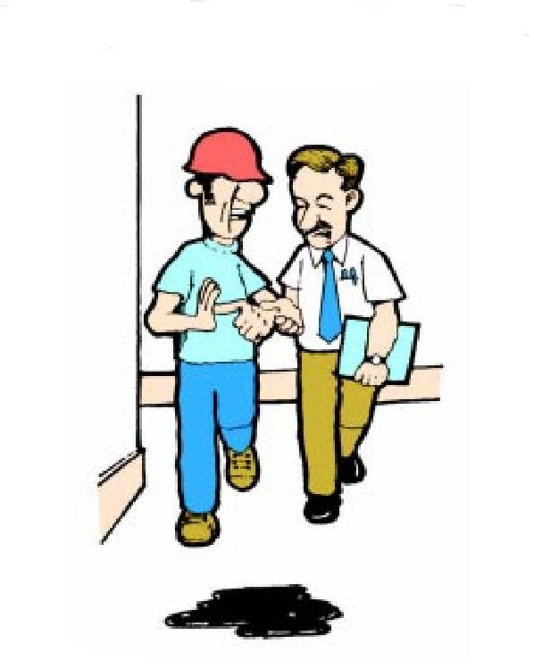
CONDICIÓN INSEGURA
Situación o circunstancia que presenta en el lugar de trabajo y que se caracteriza por la presencia de riesgos no controlados que pueden generar accidentes o enfermedades laborales.

Slide 10

POLÍTICA DE SEGURIDAD Y SALUD EN EL TRABAJO
Es el compromiso de la alta dirección de una organización con la seguridad y la salud en el trabajo, expresadas formalmente, que define su alcance y compromete a toda la organización.

Slide 11
OBJETIVOS POLITICA SEGURIDAD Y SALUD EN EL TRABAJO
La alta dirección de la empresa, en coherencia con la Política de Seguridad y Salud en el Trabajo, ha definido los siguientes Objetivos:
Dar cumplimiento a la normatividad legal vigente en materia de Seguridad y Salud en el Trabajo.
Definir acciones encaminadas a la prevención de incidentes, accidentes y enfermedades laborales, generando ambientes de trabajo seguros y saludables.
Identificar de forma oportuna las condiciones de salud y trabajo inseguras que puedan propiciar incidentes, accidentes y enfermedades laborales.
Establecer actividades de gestión del riesgo ante las prioridades identificadas en la evaluación inicial del SG-SST
Verificar la implementación de las actividades de prevención y control planificadas y los resultados arrojados por las mismas
Definir las actividades de promoción y prevención que permitan mejorar las condiciones de trabajo y de salud de los empleados.
Identificar el origen de los accidentes de trabajo y las enfermedades profesionales, para el control de los factores de riesgo relacionados.
Mantener y mejorar el Sistema de Gestión de Seguridad y Salud en el Trabajo

Slide 12

POLITICA DE NO USO DE ALCOHOL, TABACO Y DROGAS EN EL TRABAJO.
Es una aspiración de la empresa, que sus colaboradores desarrollen funciones sin que exista ningún factor que altere su comportamiento, considerando que el consumo de alcohol, tabaco y drogas constituye un riesgo para la salud e integridad física de los mismos.
Ésta política es aplicable a todos los colaboradores de la empresa.

Slide 13
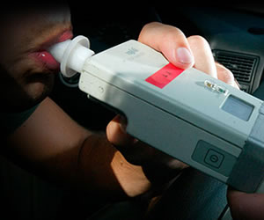
MÉTODOS DE COMPROBACIÓN
- La empresa se reserva el derecho de realizar pruebas de alcoholemia y/o de consumo de drogas ilícitas o de convocar a terceros para que las hagan, en caso de que un colaborador presente características o actitudes sospechosas de haber consumido alguna de éstas sustancias.
CONSECUENCIAS LABORALES POR INFRINGIR ÉSTA POLÍTICA
-La comprobación de consumo, distribución o venta de bebidas alcohólicas, tabaco o de drogas ilícitas por parte de un colaborador de la empresa, será motivo de terminación del contrato laboral.
La empresa se compromete a promover actividades de sensibilización y capacitaciones dirigidas a sus colaboradores, acerca del daño que causa el consumo de alcohol, tabaco y drogas ilícitas, con el fin de que obtenga un estilo de vida saludable.

Slide 14
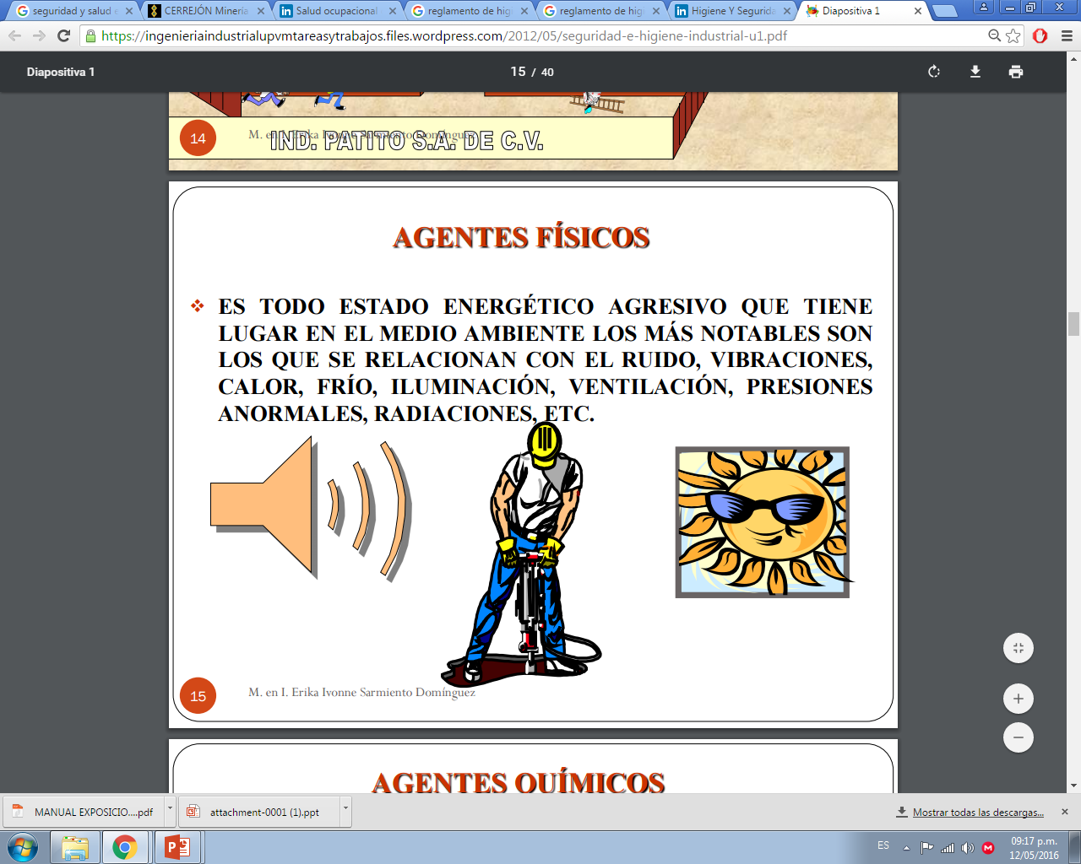
REGLAMENTO DE HIGIENE Y SEGURIDAD INDUSTRIAL
CLASIFICACIÓN DE LOS AGENTES:

Slide 15
OBLIGACIONES DE LOS EMPLEADORES
Definir , firmar y divulgar la política en SST.
Definir los recurso económicos, físicos y tecnológicos para la implementación del SG-SST.
Cumplir con la normatividad legal vigente
Prevenir los accidentes y enfermedades laborales en la empresa
Capacitar a los trabajadores en la prevención de accidentes y enfermedades laborales
Incluir a todos los integrantes de la empresa en las medidas que sean implementadas para la prevención de accidentes y enfermedades.

Slide 16
OBLIGACIONES DE LOS TRABAJADORES
Procurar por el cuidado integral de su salud
Utilizar los elementos de protección personal suministrados por la empresa
Suministrar información clara, veraz y completa sobre su salud
Cumplir con las normas, políticas y reglamentos de seguridad implementados por la empresa
Participar en las actividades de capacitación en seguridad y salud en el trabajo.

Slide 17
DERECHOS DE LOS AFILIADOS A LA ARL
El trabajador que sufra un accidente o se le diagnostique una enfermedad laboral, tiene derecho a la cobertura del 100% de las siguientes prestaciones económicas:
Atención inicial en urgencias
Atención médica, quirúrgica, terapéutica y farmacéutica
Rehabilitación física y profesional
Elaboración y reparación de prótesis
Gastos de traslado
Subsidio por incapacidad temporal
Indemnización por incapacidad permanente parcial
Pensión
Auxilio funerario

Slide 18
DEBERES DE LOS AFILIADOS A LA ARL
Ser re incorporado o re ubicado laboralmente, una vez terminados los procesos de rehabilitación y recuperación
Procurar por el cuidado integral de su salud
Cumplir las normas, reglamentos e instrucciones de salud ocupacional
Participar en las actividades de prevención de riesgos y capacitaciones de la empresa
Los pensionados por invalidez por riesgos laborales, deberán informar y mantener actualizada su información.

Slide 19
REPORTE DE ACCIDENTE
Nº | ACTIVIDAD | RESPONSABLE | DESCRIPCION DE LA ACTIVIDAD
1 | Notificar el accidente de trabajo | Trabajador | El empleado que sufrió el accidente de trabajo debe notificarlo al Jefe Directo y/o delegado inmediatamente se presente.
2 | Valorar el accidente de trabajo | Brigadista | El brigadista realiza atención de primeros auxilios antes de remitirlo a la IPS correspondiente.
3 | Reportar el accidente de trabajo a la línea de atención ARL POSITIVA | seguridad y salud en el trabajo | Reportar a la línea de atención ARL POSITIVA 6823602, el presunto accidente de trabajo y solicita la autorización de atención o direccionamiento médico del accidentado.
4 | Atención y prestación de servicios asistenciales | IPS - ARL | El empleado que sufrió el presunto accidente de trabajo es atendido en la IPS autorizada por la línea de atención.
5 | Diligenciar el FURAT | Responsable de seguridad y salud en el trabajo | El jefe directo y/o delegado reporta inmediatamente a seguridad y salud en el trabajo el presunto accidente de trabajo para el diligenciamiento del FURAT antes de 48 horas posteriores al evento. Una vez diligenciado el FURAT a través de servicios en línea, se debe imprimir el documento y enviarlo a la ARL SURA y a la EPS correspondiente.
6 | Investigación accidente de trabajo | Equipo investigador | Realizar la investigación y análisis del incidente.

